Slide 1
Chapter 01
리눅스 입문과 설치하기
가톨릭대학교 컴퓨터정보공학부
박 영 환

Slide 2
목차
운영체제의 개요
리눅스 기초
리눅스 실습 환경 구축
리눅스 윈도 기본 사용법
리눅스 명령 사용법

Slide 3
Section 01
운영체제의 개요
가톨릭대학교 컴퓨터정보공학부
박 영 환

Slide 4
운영체제의 개요 - 1
운영체제의 개념
  컴퓨터 하드웨어와 응용 프로그램 사이에서 인터페이스를 제공하는 소프트웨어
  컴퓨터 시스템에서 핵심적인 역할 수행
  사용자가 프로그램을 실행할 수 있는 환경을 제공하며 사용자 및 응용 프로그램이
  컴퓨터 자원을 효율적으로 사용하도록 관리
운영체제의 목적
  사용자에게 컴퓨터 시스템 사용의 편의성 제공
    사용자가 편리하게 사용할 수 있도록 윈도우 환경 중심으로 발전
  컴퓨터 시스템의 자원을 효율적으로 운영
    다중 사용자 환경에서 컴퓨터 시스템이 가지고 있는 CPU, 메모리 등의 물리적 자원을
    효율적으로 운영하고 관리하는 것

Slide 5
운영체제의 개요 - 2
운영체제의 기능
  프로세스 관리
    운영체제는 프로세스를 생성·스케줄링·중지·관리하여 다중 작업 환경 제공
    여러 프로세스에 CPU 시간을 적절하게 할당하는 것은 시스템의 효율성을 높이기 위한 핵심적인 기능으로 다양한 메모리, 페이지 교체 등을 통해 메모리 자원을 효율적으로 관리
  메모리 관리
    메모리 할당 및 해제, 가상 메모리, 페이지 교체 등을 통해 메모리자원을 효율적으로 관리
  파일 시스템 관리
    파일과 디렉터리를 생성하고 읽기, 쓰기, 삭제하기 기능을 수행하며 데이터를 관리
  입출력 관리
    입출력 장치와 상호작용하여 테이블을 읽고 쓰며, 입출력 장치의 버퍼링 및 스케줄링 담당
  자원 관리 및 보호
    CPU, 메모리, 디스크, 네트워크 등의 하드웨어 자원 관리
    응용 프로그램이 사용하는 자원이 충돌하지 않도록 관리
  사용자 인터페이스(GUI)
    사용자와 컴퓨터가 상호작용할 수 있는 기능을 그래픽 사용자 인터페이스 (GUI) 또는
    명령행 인터페이스로 제공

Slide 6
운영체제의 개요 - 3
운영체제의 구성 요소
  커널(Kernel)
    운영체제의 핵심으로 메모리에 상주
    하드웨어와 상호작용하고 프로세스 관리, 메모리 관리 등 기본적인 시스템 서비스 제공
  파일 시스템
    데이터를 저장·관리하며, 파일 및 디렉터리 구조를 운영
  디바이스 드라이버
    하드웨어와 통신에 필요한 드라이버를 관리하며, 다양한 하드웨어와 상호작용
  시스템 호출
    응용 프로그램이 운영체제에 접근할 수 있게 하는 라이브러리를 제공
  인터페이스
    사용자와 운영체제 간의 상호 작용을 담당하며 명령어를 해석하고 실행

Slide 7
운영체제의 개요 - 4
운영체제의 구성 요소
사용자
응용 프로그램
인터페이스
시스템 호출
운영체제
커널
(프로세스 관리, 메모리 관리 등)
디바이스 드라이버
하드웨어

Slide 8
운영체제의 개요 - 5
CPU동작 모드
  CPU를 효율적으로 운영하고 보호하기 위해 CPU의 동작 모들 구분
  대표적인 동작 모드는 커널 모드와 사용자 모드
  커널 모드
    슈퍼바이저 모드라고도 함
    메모리의 하드웨어 자원에 직접 접근할 수 있는 모드
  사용자 모드
    보호 모드라고도 함
    하드웨어 자원에 직접 접근할 수 없고, 운영체제가 제공하는 시스템 호출을 통해
    자원 사용을 요청
    핵심 기능은 커널 모드에서 수행되며, 응용 프로그램은 사용자 모드에서 실행

Slide 9
운영체제의 개요 - 6
커널의 구현 방식
  운영체제의 핵심 기능을 수행하는 부분
  커널을 구현하는 방식은 크게 두 가지로, 모놀리식 커널과 마이크로 커널로 구현
  모놀리식 커널
    단일형 또는 일체형 커널이라고도 함
    운영체제의 기능은 대부분 커널 모드에서 수행
  마이크로 커널
    프로세스 관리나 메모리 관리 같은 기본 기능만 커널 모드에서 수행
    나머지 기능은 사용자 모드에서 수행

Slide 10
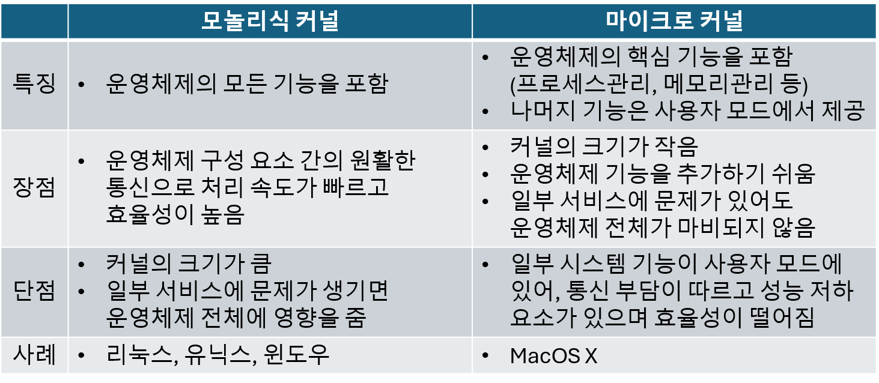
운영체제의 개요 - 7
모놀리식 커널과 마이크로 커널 비교

Slide 11
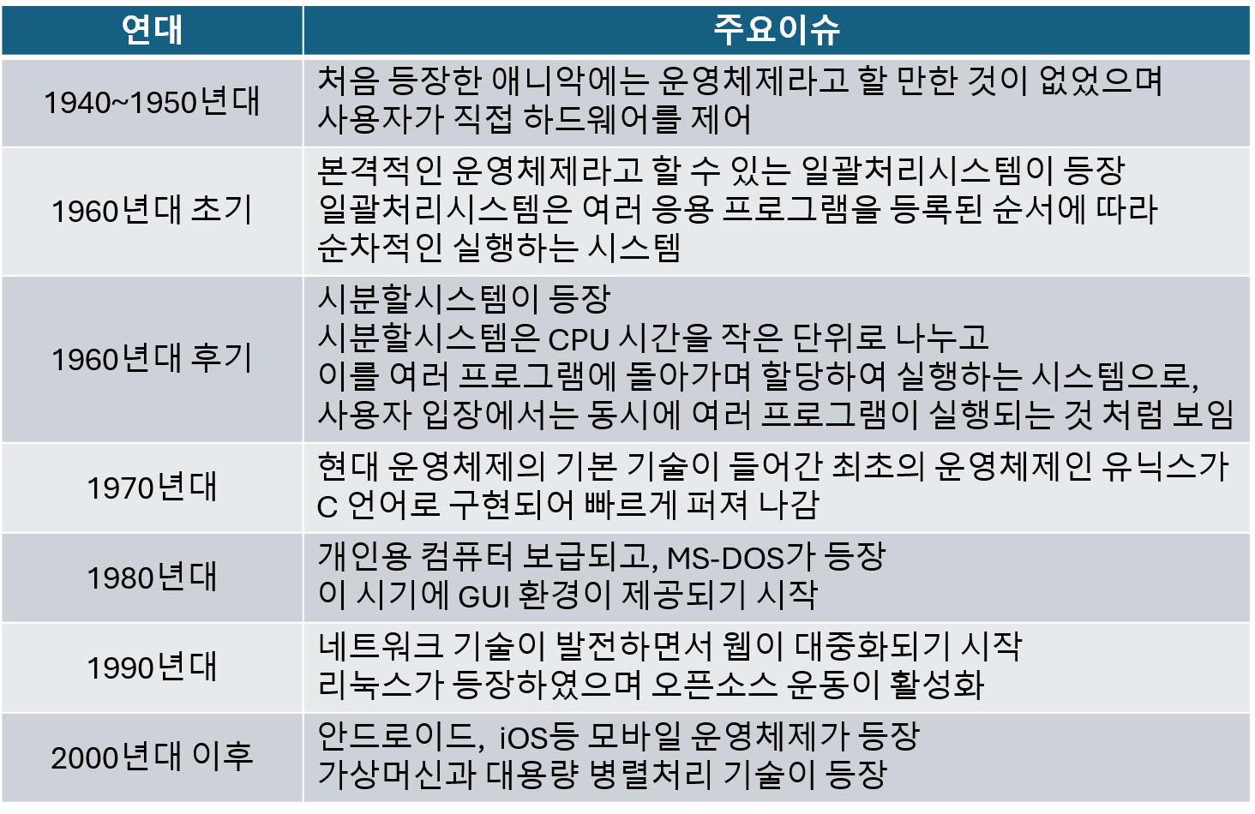
운영체제의 개요 - 8
운영체제의 간단한 역사

Slide 12
Section 02
리눅스 기초
가톨릭대학교 컴퓨터정보공학부
박 영 환

